Slide 1


TRƯỜNG CÔNG NGHỆ THÔNG TIN VÀ TRUYỀN THÔNG
LUẬN VĂN TỐT NGHIỆP ĐẠI HỌC NGÀNH HỆ THỐNG THÔNG TIN
WEBSITE TRUNG TÂM TƯ VẤN DU HỌC
Giảng viên hướng dẫn
TS. Phạm Thị Ngọc Diễm
Hội đồng phản biện
TS. Trương Quốc Định
ThS. Mai Thị Cẩm Nhung
Sinh viên thực hiện
Đỗ Nguyễn Minh Sang
MSSV: B2110057 Khóa 47
Cần Thơ, 08/2025

Slide 2
TỔNG QUAN
01
GIỚI THIỆU ĐỀ TÀI
02
NỘI DUNG THỰC HIỆN
03
KẾT LUẬN - HƯỚNG PHÁT TRIỂN
04
DEMO CHƯƠNG TRÌNH

Slide 3
1. GIỚI THIỆU ĐỀ TÀI

Slide 4
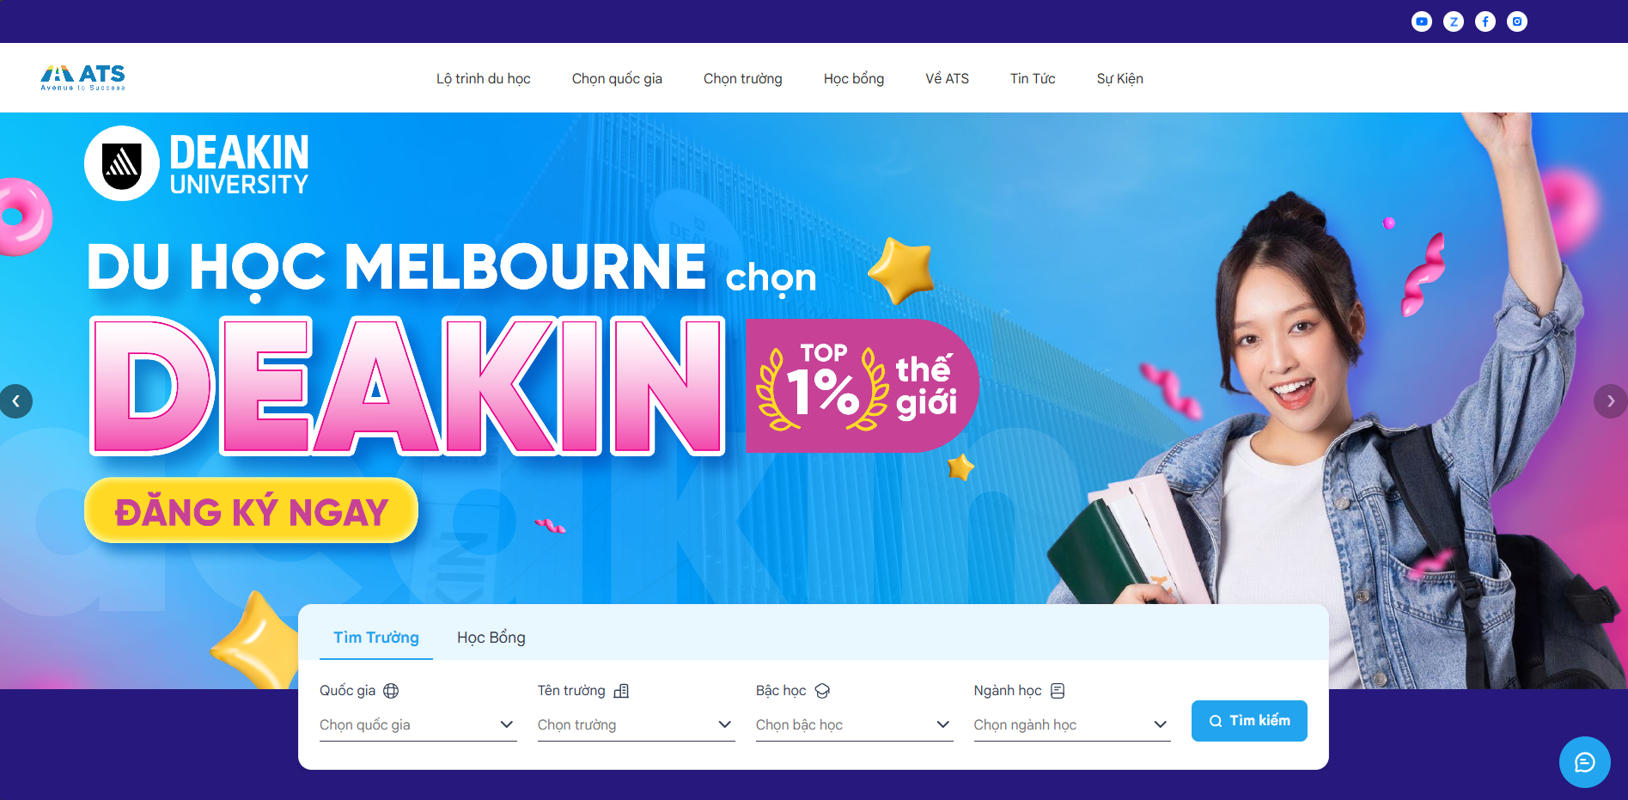
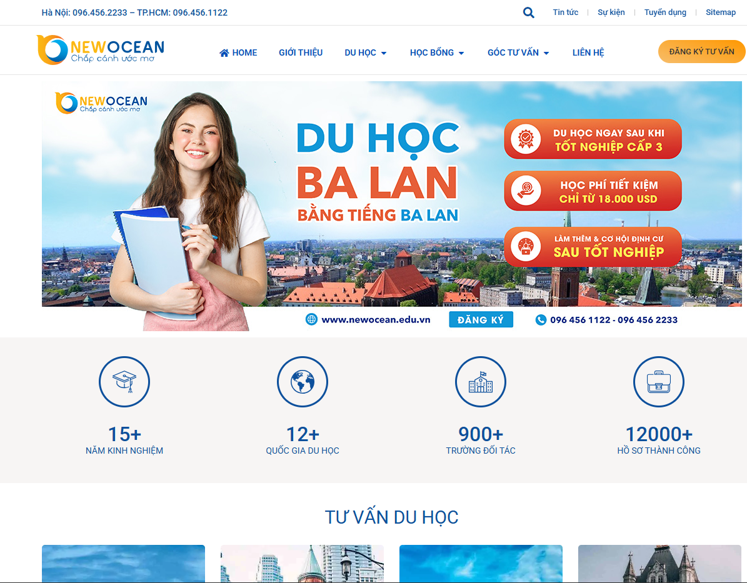
1.1 ĐẶT VẤN ĐỀ
1.Giới thiệu đề tài
Để đáp ứng nhu cầu tìm hiểu thông tin về chương trình du học.
Xu hướng sử dụng công nghệ trong nền giáo dục hiện đại.
Tiết kiệm thời gian và mang lại lợi ích cho các trung tâm vừa và nhỏ.

Slide 5
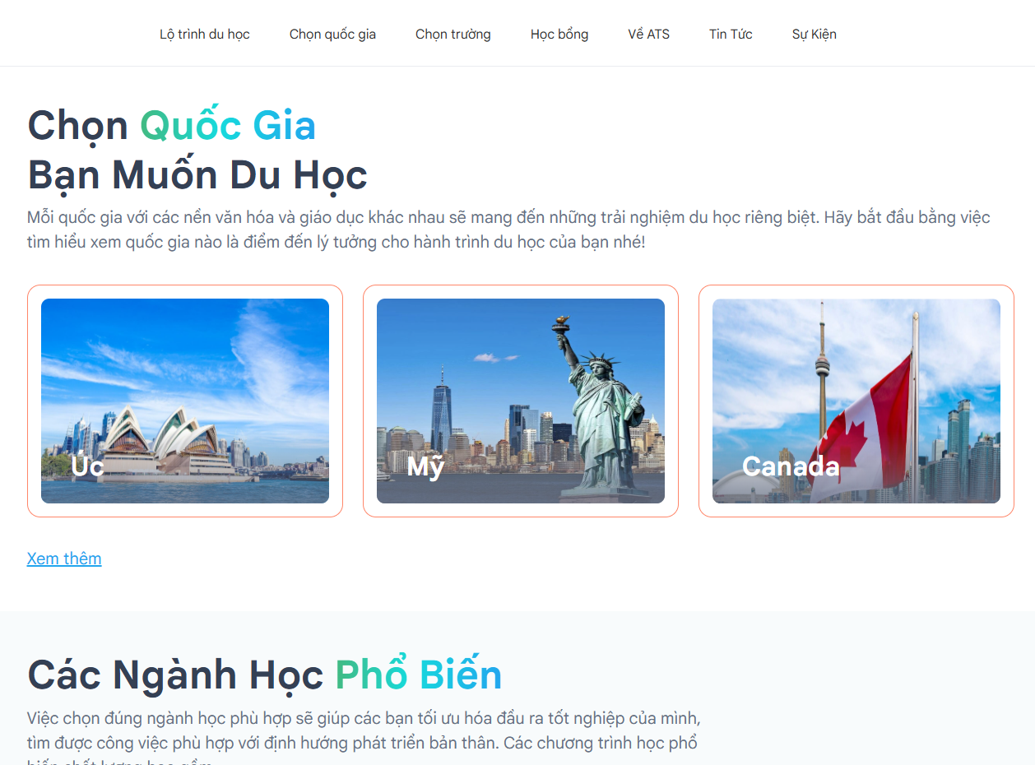
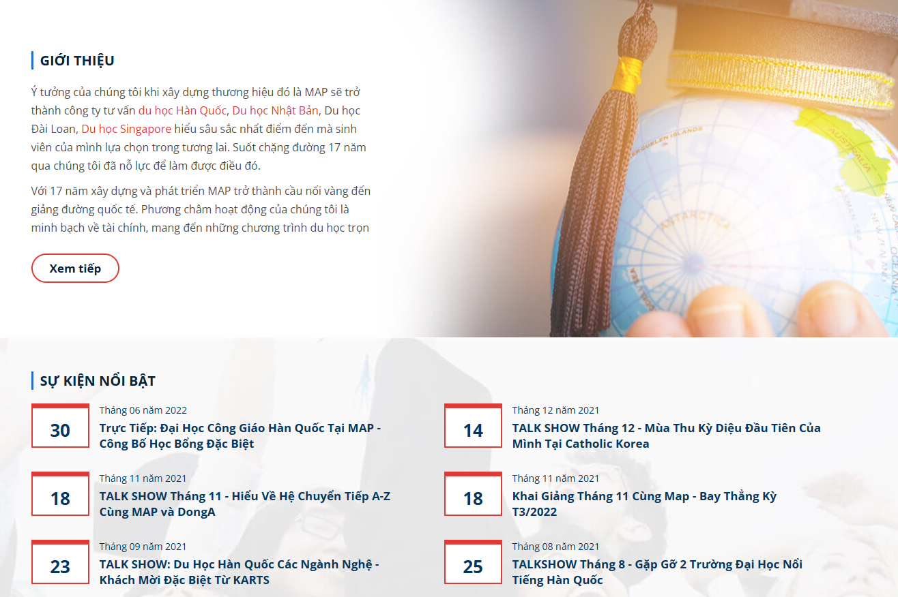
1.2 THỰC TRẠNG
1.Giới thiệu đề tài
CÁC TRUNG TÂM TƯ VẤN DU HỌC TRỰC TUYẾN HIỆN NAY

Slide 6
1.3 MỤC TIÊU ĐỀ TÀI
1.Giới thiệu đề tài
Xây dựng website trung tâm tư vấn du học thuận tiện cho việc quản lý.
Phát triển RESTful API linh hoạt.
Thiết kế giao diện thân thiện, dễ sử dụng cho người mới.

Slide 7
1.5 ĐỐI TƯỢNG VÀ PHẠM VI NGHIÊN CỨU
1.Giới thiệu đề tài
Đối tượng nghiên cứu:
Các trung tâm có quy mô vừa và nhỏ trong lĩnh vực tư vấn du học.
Nhân viên quản trị ở trung tâm tư vấn sử dụng hệ thống.
Phạm vi nghiên cứu:
Xây dựng hệ thống quản lý tư vấn và hỗ trợ đăng ký chương trình du học.
Phát triển API chuẩn REST hỗ trợ tích hợp hệ thống khác.

Slide 8
2. NỘI DUNG THỰC HIỆN

Slide 9
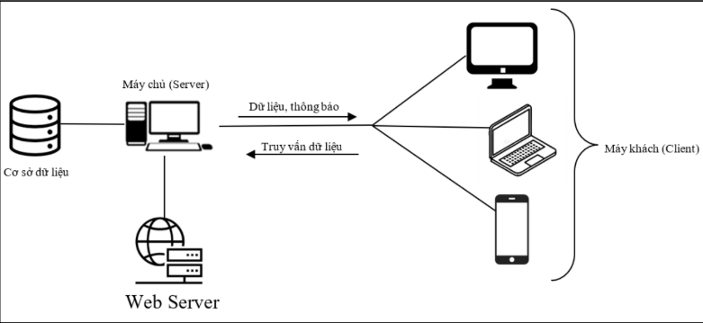
2.1 KIẾN TRÚC HỆ THỐNG
2. Nội dung thực hiện

Slide 10
1.2 MỘT SỐ GIẢI PHÁP CHO XÂY DỰNG BACKEND
2. Nội dung thực hiện
2.2 MỘT SỐ GIẢI PHÁP XÂY DỰNG BACKEND
Ngôn ngữ & Framework | Ưu điểm | Nhược điểm
Python – Django REST Framework | Dễ triển khai API RESTful. Hệ sinh thái đa dạng (ORM, Auth, Admin…). Bảo mật tốt và dễ bảo trì. | Hiệu năng không cao với dữ liệu cực lớn. Cần tối ưu khi xử lý real-time.
JavaScript + Fetch API | Không cần thư viện ngoài để gọi API Dễ tích hợp với HTML tĩnh Hỗ trợ thao tác dữ liệu mà không cần reload trang | Viết nhiều code JS thủ công cho các xử lý phức tạp. Không hỗ trợ tự động các request như Axios.
AdminLTE | Giao diện thân thiện cho người mới và có nhiều template sẵn. | Dễ bị rườm rà nếu không quản lý code CSS/JS tốt.

Slide 11
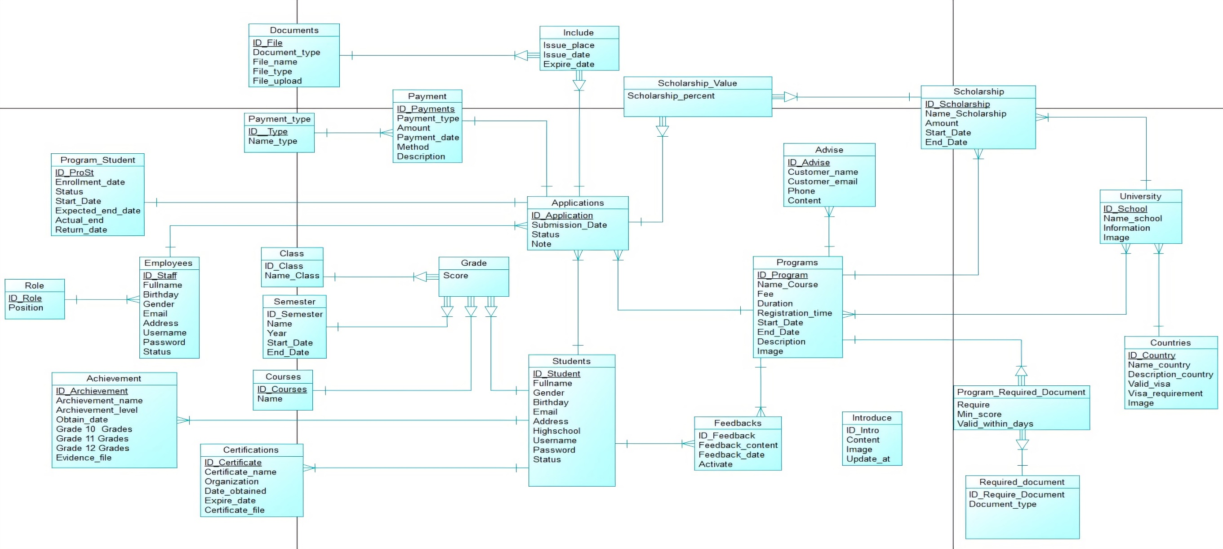
2.3 MÔ HÌNH DỮ LIỆU
2. Nội dung thực hiện
SƠ ĐỒ CDM
SƠ ĐỒ

Slide 12
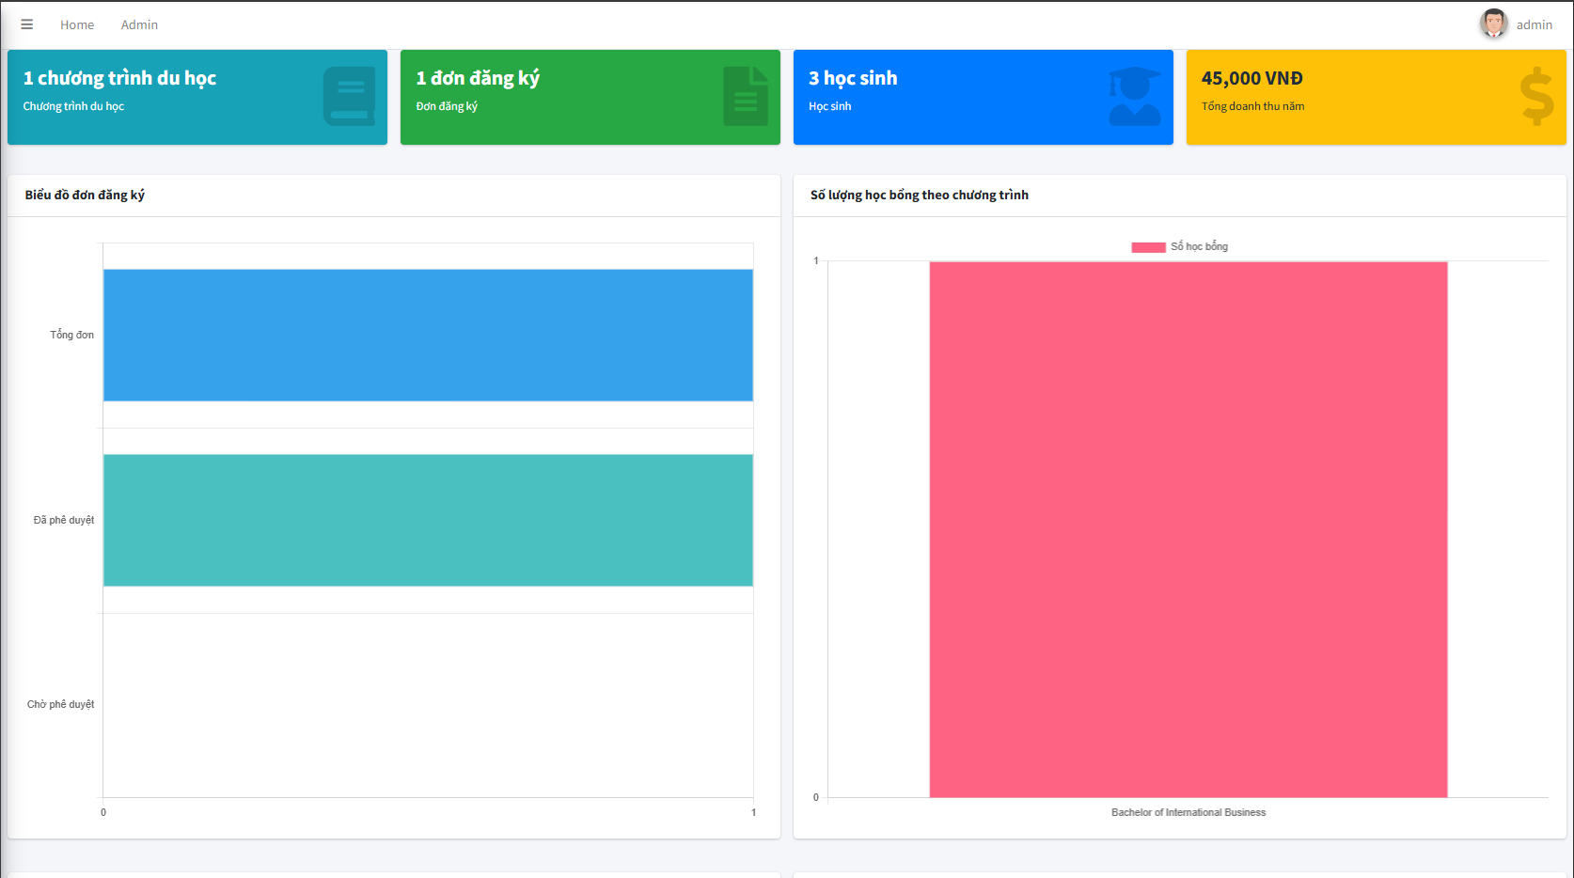
2.5 KẾT QUẢ ĐẠT ĐƯỢC
2. Nội dung thực hiện
Xây dựng cơ bản thành công một website quản lý của trung tâm tư vấn du học.
Phát triển được các API nội bộ, tạo điều kiện mở rộng ứng dụng.
Giao diện thân thiện với người dùng giúp học sinh dễ dàng tạo đơn đăng ký du học và bổ sung các hồ sơ.

Slide 13
3. KẾT LUẬN – HƯỚNG PHÁT TRIỂN

Slide 14
3.1 KẾT LUẬN
3. Kết luận – hướng phát triển
Kết quả
Hệ thống đáp ứng được chức năng cốt lõi và cần thiết cho người quản lý.
Sử dụng API giúp tiết kiệm thời gian tạo điều kiện tích hợp mở rộng hệ thống sau này.
Giao diện thân thiện, dễ sử dụng
Hạn chế
Chưa theo dõi được lịch sử email thông qua giao diện quản lý.
Chưa hỗ trợ chatbot để tư vấn khách hàng 24/7.
Chưa hỗ trợ nhập bảng điểm tự động bằng hình ảnh.

Slide 15
3.2 HƯỚNG PHÁT TRIỂN
3. Kết luận – hướng phát triển
Tích hợp thêm AI để tự động tư vấn khách hàng.
Tích hợp thêm một số API khác để cung cấp thông tin về chương trình du học.
Nghiên cứu và tìm hiểu thêm công nghệ để nhập bảng điểm tự động bằng hình ảnh.
Bổ sung thêm giao diện quản lý cho nhân viên tư vấn.

Slide 16
4. DEMO

Slide 17
THANK YOU!
Do Nguyen Minh Sang
WEBSITE TRUNG TÂM TƯ VẤN DU HỌC

